Slide 1
Cpp 설명

Slide 2
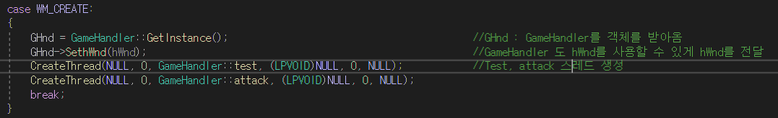
WM_CREATE

Slide 3
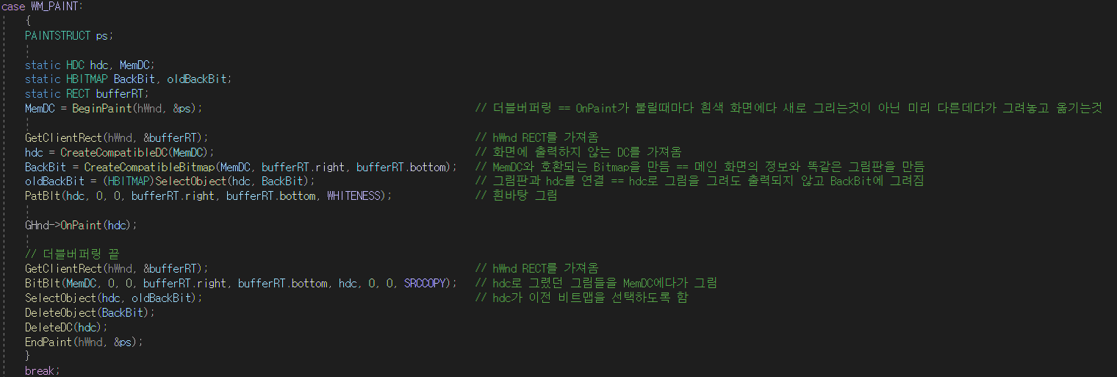
WM_PAINT

Slide 4
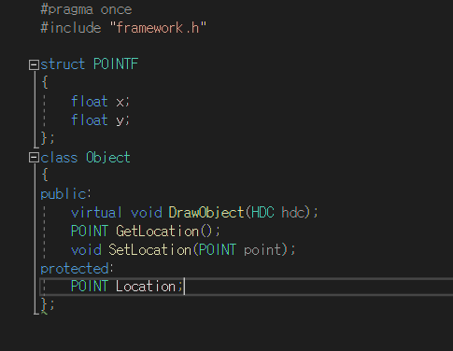
Object.h
Struct POINTF : x, y 변수 선언
Class Object :
Virtual : 부모 클래스로 형변환 해도 자식 클래스에는 영향이 안가는 형태
(유사 오버라이딩)
object
→ Virual 관련 설명 링크
https://yeolco.tistory.com/125
Bulletbase

Slide 5
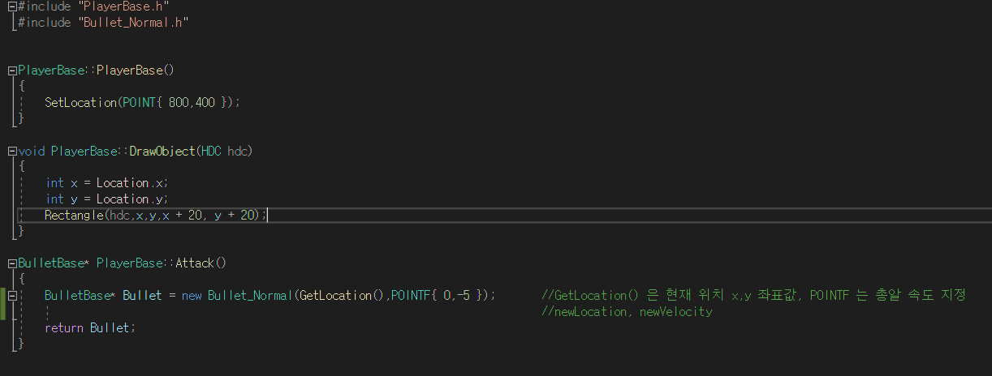
playerBase.cpp

Slide 6
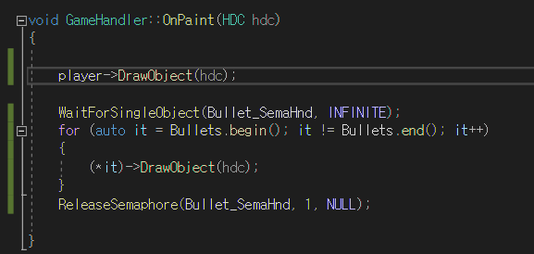
GameHandler.cpp
리스트 관련 함수 설명
2번째 링크 필독
https://jhnyang.tistory.com/377
https://losskatsu.github.io/programming/c-stl-list/#
OnPaint
세마포어:
반복문 돌리던 중 Bullet이 죽을 경우, nullptr 를 참조할 수 있음.
스레드에서 Bullet이 죽는 동안은 Bullet을 참조할 수 없다.
세마포어를 이용한 이유:
다른 스레드에서 작업하는 동안 onpaint는 작업을 진행할 수 없다.
반대로 onpaint가 작업하는 동안 다른 스레드에서 작업 진행 불가
Auto : 대입되는 값에 따라 자동으로 자료형이 결정됨
Ex) 1이 들어오면 int형으로 자동 결정

